Slide 1
Anayeli Azucena Barillas Donis
Segundo Básico
Potrerillos

Slide 2
El volcán de Popocatépetl
l Popocatépetl (español [Popocatépetl]ⓘ, náhuatl [popoːkaˈtepeːt͡ɬ]ⓘ) (del náhuatl: Popocatépetl[a]​ o Popocatépetl[b]​ ‘Montaña que humea’), también conocido como don Goyo,[3]​[4]​ es un volcán activo localizado en México. Tiene una altitud de 5400 metros sobre el nivel del mar. Se encuentra en los límites territoriales del Estado de México, Morelos y Puebla. Se localiza unos 72 km al sureste de Ciudad de México, a 43 km de Puebla, a 63 km de Cuernavaca, y a 53 km de Tlaxcala.[5]​

Slide 3
En donde esta el volcán de Popocatépetl
El Popocatépetl (español [popokaˈtepetl]ⓘ, náhuatl [popoːkaˈtepeːt͡ɬ]ⓘ) (del náhuatl: Popōcatepētl[a]​ o Popokatepetl[b]​ ‘Montaña que humea’), también conocido como don Goyo,[3]​[4]​ es un volcán activo localizado en México. Tiene una altitud de 5400 metros sobre el nivel del mar. Se encuentra en los límites territoriales del Estado de México, Morelos y Puebla. Se localiza unos 72 km al sureste de Ciudad de México, a 43 km de Puebla, a 63 km de Cuernavaca, y a 53 km de Tlaxcala.[5]​

Slide 4
Cuantas beses a echo erupción el volcán
El Popocatépetl es un estratovolcán localizado en México. Se encuentra situado en los límites de los estados mexicanos de Puebla, Morelos y Estado de México, siendo el más meridional de los grandes volcanes de la denominada Sierra Nevada. Se extiende al este del valle de México , y es el único activo entre los que rodean a la capital del país. Los estudios paleomagnéticos que se han hecho de él indican que tiene una edad aproximada de 730 000 años. Su altura es de 5400 m s. n. m., es de forma cónica, tiene un diámetro de 25 km en su base y la cima es el corte elíptico de un cono y tiene una orientación noreste-suroeste. La distancia entre las paredes de su cráter varía entre los 660 y los 840 m.

Slide 5
Cuando se vio en primera erupción del volcán de Popocatépetl
El Popocatépetl es un estratovolcán localizado en México. Se encuentra situado en los límites de los estados mexicanos de Puebla, Morelos y Estado de México, siendo el más meridional de los grandes volcanes de la denominada Sierra Nevada. Se extiende al este del valle de México , y es el único activo entre los que rodean a la capital del país. Los estudios paleomagnéticos que se han hecho de él indican que tiene una edad aproximada de 730 000 años. Su altura es de 5400 m s. n. m., es de forma cónica, tiene un diámetro de 25 km en su base y la cima es el corte elíptico de un cono y tiene una orientación noreste-suroeste. La distancia entre las paredes de su cráter varía entre los 660 y los 840 m.

Slide 6
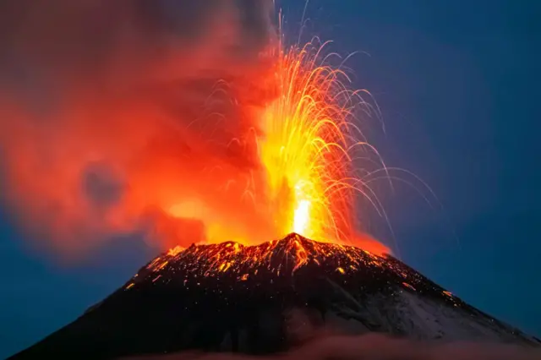
imagen

